Slide 1





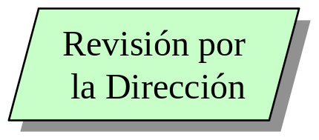
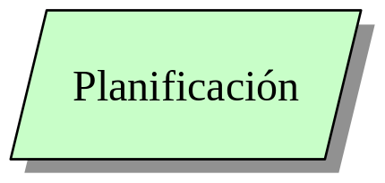




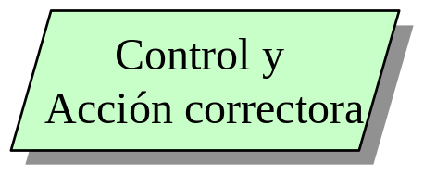
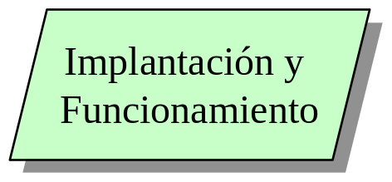









MODELO ISO 14001
SESIÓN 1: ASPECTOS GENERALES 1
Diagnóstico

Slide 2
DIFERENCIA ENTRE CERTIFICACION, ACREDITACION Y REGISTRO
Certificación: se realiza mediante la contratación de Consultor registrado en ISO, quien determina si el SGA está implantado según la norma ISO 14001.
Acreditación: procedimiento que ejecuta una entidad autorizada para otorgar el reconocimiento oficial a una organización o persona con respecto a su competencia en la materia.
Registro: acción que realiza una organización autorizada para incluir en su registro oficial, que está disponible al público, el nombre de las empresas que han sido certificadas, indicando las características relevantes de sus productos, procesos o servicios
SESION I 2

Slide 3
ASPECTOS E IMPACTOS AMBIENTALES
Medio ambiente: entorno de actuación de la organización con respectos a su interrelación con los factores ambientales: físicos, biológicos, socio-económico y culturales.
Ecosistema: conjunto de los componentes físicos y biológicos con respecto a sus relaciones y conexiones entre ellos.
Contaminación: cambio indeseado en las características físicas, químicas o biológicas del ambiente natural debido a las actividades del hombre.
Aspecto Ambiental: se refiere a la interacción con el ambiente de las acciones relacionadas a las actividades, servicios o productos de la organización.
Algunos ejemplos:
Generación de desechos peligrosos
Descarga aguas residuales
Descarga de aguas pluviales
Emisiones de partículas sólidas
Emisiones de gases
Operaciones que usan químicos
Operaciones que usan agua
Fuentes para uso energético
Productos obsoletos
Desechos de productos ................
SESIÓN I 3

Slide 4
Impacto Ambiental: cualquier cambio, sea adverso o beneficioso en el ambiente, que resulte parcial o totalmente, de la actividad, servicio o producto de la organización.
Algunos ejemplos:
Contaminación de suelo, agua y aire
Erosión del suelo
Alteración en la flora y fauna
Alteración en la diversidad biológica o la ecología
Alteración en el habitat
Alteración en el terreno y belleza natural
Alteración de las fuentes de agua y energía
Alteración en los recursos naturales, forestales y marinos
Causas más comunes que conllevan a impactos ambientales negativos
Falta de identificación de los aspectos ambientales de la organización
No comprensión del significado de los aspectos ambientales de la organización
Falta de efectividad en el control de los aspectos ambientales dentro a la
organización
SESIÓN I 3a

Slide 5
SISTEMA DE GESTION AMBIENTAL
Sistema de Gestión Ambiental: sistema estructurado de gestión, integrado con la actividad de gestión general de la empresa, en el que se incluyan todos los aspectos que tengan repercusión en la protección ambie
SESIÓN I 4

Slide 6
ELEMENTOS A CONSIDERAR EN LA ORGANIZACIÓN PARA LA GESTION AMBIENTAL
Personal: incluye la alta gerencia, gerentes y mandos medios. Todo el personal de la organización debe ser motivado, formado, entrenado y tener bien definido lo que deben hacer para prevenir el impacto ambiental.
Fallas que se previenen con la implantación del SGMA:
No proveer la información correcta o no tenerla disponible para el personal que la necesite
Información incompleta u obsoleta
La persona recibe la información correcta, pero no sabe como actuar con relación a su responsabilidad
El proceso de manejo apropiado de la información es muy complicado o inconveniente.
Procesos: incluye las operaciones y el personal pertinente. Los procesos asociados a los impactos ambientales deben ser correctamente diseñados, para su mejor control y mejoramiento.
Fallas que se previenen con la implantación del SGMA:
Utilizar o proveer entradas inadecuadas
Realizar operaciones impropias o mantenimiento inadecuado
Sistemas: se refiere a la interrelación de las actividades y procesos. Los sistemas deben ser definidos correctamente mediante políticas y funciones específicas y procedimientos que definan, a nivel de actuaciones generales, quién hace, cómo, dónde y cuándo.
Fallas que se previenen con la implantación del SGMA:
Evitar la informalidad y que no se documenten los hechos
Evitar que no exista una clara definición de interfaces entre los procesos.
SESIÓN I 5

Slide 7
IDENTIFICACIÓN DE ASPECTOS E IMPACTOS AMBIENTALES
EJERCICIO No.1
OBJETIVOS
    Identificar los Aspectos Medioambientales de la organización
    Definir la significancia o importancia del Aspecto Medioambiental, con relación a su potencial Impacto Ambiental
INSTRUCTIVO:
1. Defina por lo menos dos (2) o tres (3) Actividades operacionales más relevantes
de la organización. Por ejemplo:
      Empresa Cementera
        Act. 1 Extracción de roca (cantera)
        Act. 2 Trituración de la roca
        Act. 3 Calcinación de la roca (horno)
      Empresa Azucarera
        Act. 1 Plantaciones (siembra y cultivo de caña)
        Act. 2 Planta de proceso (producción de azúcar)
      Empresa de Generación de energía Eléctrica
      Act. 1 Generación (plantas térmicas/hidraúlicas)
      Act. 2 Transmisión(líneas)
2. Identifique los Aspectos Ambientales para cada una de las actividades, considerando la interacción de las actividades con el medio ambiente;
p.e. con los factores ambientales: aire, suelo, agua, flora, fauna, socio-
económico y otros
………………...
SESIÓN I i

Slide 8
IDENTIFICACIÓN DE ASPECTOS E IMPACTOS AMBIENTALES
EJERCICIO No.1 Continuación
3. Pondere la significación o importancia de los Aspectos Ambientales,
considerando la severidad del impacto ambiental causado a los factores
ambientales.
Para la ponderación de la significancia ambiental considere la dependencia de
los impactos con relación a los siguientes aspectos:
      a) Efectos: posibles, importantes o no, a corto o largo plazo
      b) Si son sujetos a medidas de mitigación y/o prevención de aplicación
      fácil y poco costosas o por lo contrario, complicadas y costosas
      c) Cumplimiento de las normas ambientales vs posibles multas
4. A cada uno de los aspectos indicados asigne un valor de severidad de1 a5 .
Sume los valores asignados para cada Aspecto Ambiental y clasifique la
significancia con base a la siguiente tabla:
      3 a 5 = NO Significativo
      6 a 9 = MODERADAMENTE Significativo
      10 a 15 = SIGNIFICATIVO
5. Resuma todo en el cuadro siguiente.
SESIÓN I i

Slide 9
PRINCIPIO DE GESTION AMBIENTAL
“Una regla o creencia fundamental y completa para dirigir y operar una organización, con la meta de mejorar continuamente el desempeño sobre un largo período de tiempo enfocado al Ambiente y dirigiéndose a las necesidades de todos los interesados”
(Adaptación de la definición ISO de Principios de Gestión de Calidad)
SESIÓN I 6

Slide 10
REQUERIMIENTOS LEGALES Y REGULADORES DE ISO 14001
Auditoría de Cumplimiento Ambiental: proceso sistemático, independiente y documentado para verificar el cumplimiento y desempeño ambiental con relación a los requerimientos legales y regulatorios.
Auditoría del Sistema de Gestión Ambiental: proceso, sistemático ,independiente y documentado para obtener y evaluar objetivamente la evidencia para determinar si el Sistema de Gestión Ambiental de una Organización está conforme con los criterios de la auditoría ambiental establecidos por el Sistema y comunicar los resultados de este proceso a la Alta Gerencia de la organización.
SESIÓNIII: REQURIMIENTOS LEGALES Y REGULATORIOS DE LA ISO 14001 7

Slide 11
ISO 14001 CON RELACION A LOS ASPECTOS LEGALES Y REGULATORIOS
ISO 14001
NO contiene criterios de cumplimiento ambiental
NO requiere, explícitamente, cumplimiento con los requisitos legales y regulatorios
ISO 14001 establece con relación a los requerimientos legales y regulatorios lo siguiente:
La organización debe demostrar su compromiso para cumplir con dichos requerimientos
La organización debe tener procedimientos documentados para conocer cuales de dichos requerimientos le aplican
La organización debe hacer seguimiento continuo de su desempeño ambiental con relación al criterio de cumplimiento más relevante
SESIIÓN III 8

Slide 12
4.1 REQUISITOS GENERALES
La organización debe establecer y mantener al día un sistema de gestión ambiental cuyos requisitos se describen en el punto 4 de la Norma.
SESIÓN IV: CONTENIDO Y ALCANCE NORMA DGNTI-COPANIT-ISO-14001:1996 9

Slide 13
4.2 POLITICA AMBIENTAL
Debe ser definida por la Alta Dirección (gerencia) y asegurar que la misma:
a) Es apropiada a la naturaleza, magnitud e impactos ambientales de sus actividades, productos o servicio.
b) Incluye un compromiso de mejora continua y de prevención de la contaminación
c) Incluye un compromiso de cumplir con la legislación y reglamentación ambiental aplicable y con otros requisitos que la organización suscriba
d) Proporciona el marco para establecer y revisar los objetivos y metas ambientales.
e) Está documentada, implementada, mantenida al día y se comunica a todos los empleados
f) Está a disposición del público
SESIÓN IV 10

Slide 14
4.3 PLANIFICACION
4.3.1 Aspectos Ambientales
La organización debe establecer y mantener al día el(los) procedimientos(s) para identificar los aspectos ambientales de sus actividades, productos o servicios que pueda controlar y sobre el (los) que se pueda esperar tenga influencia, para determinar aquellos que tienen o pueden tener impactos significativos en el medio ambiente
La organización debe asegurarse de que los aspectos relacionados con estos impactos significativos se consideran cuando se establezcan sus objetivos ambientales.
4.3.2 Requisitos legales y otros requisitos
La organización debe establecer y mantener al día un procedimiento para la identificación y el acceso a los requisitos legales y otros requisitos a los que la organización se someta que sean aplicables a los aspectos ambientales de sus actividades, productos o servicios ............
SESIÓN IV 11

Slide 15
4.3 PLANIFICACION CONTINUACION
4.3.3 Objetivos y metas
La organización debe establecer y mantener documentados los objetivos y metas ambientales, para cada una de sus funciones y niveles relevantes dentro de la organización.
Cuando se establezcan y revisen estos objetivos,la organización debe considerar los requisitos legales de otro tipo, sus aspectos ambientales significativos, sus opciones tecnológicas y sus requisitos financieros, operacionales y de negocio, así como la opinión de las partes interesadas
Los objetivos y metas deben ser consecuentes con la política ambiental, incluido el compromiso de prevención de la contaminación.
4.3.4 Programa de gestión ambiental
la organización debe establecer y mantener al día un programa o programas para lograr sus objetivos y metas, debe incluir:
a) asignación de responsabilidades para lograr objetivos y metas en cada función y nivel relevante de la organización
b) los medios y el calendario de tiempo en que han de ser alcanzados
Si un proyecto se relaciona con nuevos desarrollos y actividades, productos o servicios nuevos o modificados, el programa o programas, debe modificarse donde sea necesario para asegurarse de que la gestión ambiental se aplica a tales proyectos
SESIÓN IV 12

Slide 16
NIVEL DE DETALLE DE LA DOCUMENTACION
Debe ser suficiente para poder describir los elementos centrales del SGA y su interacción, así como proporcionar las indicaciones para poder obtener una información más detallada sobre el funcionamiento de partes específicas del SGA.
Dicha documentación podría integrarse con la documentación de otros sistemas implantadas por la organización
Esto no tiene por qué ser en forma de un único Manual
La documentación relacionada puede incluir
a) información de los procesos
b) organigramas
c) normas internas y procedimientos de
funcionamientos
d) planes de emergencias (contingencias)
SESIÓN VI: DOCUMENTACIÓN DEL SGA 13

Slide 17

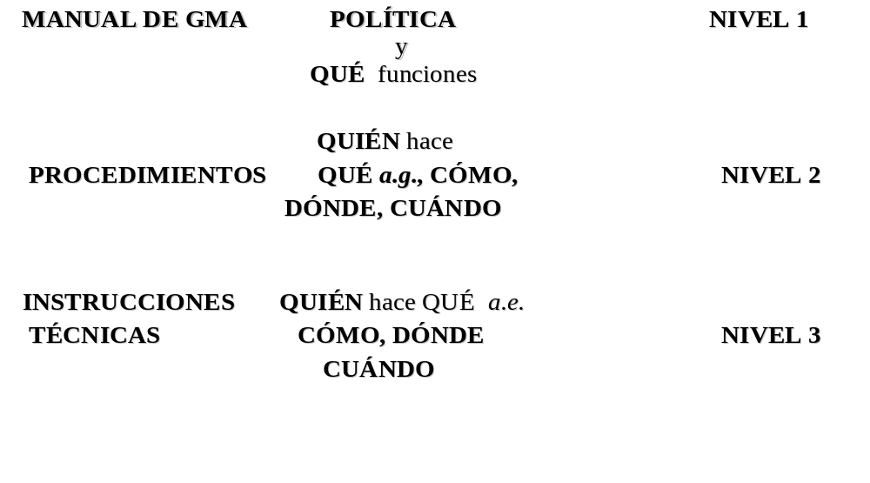
ESTRUCTURA Y JERARQUIA DE LA
DOCUMENTACION
SESIÓN VI 14

